Slide 1

Исторический аспект в преподавании этики
Юхтанова Лада Ивановна учитель начальных классов
МОУ «НШДС№1» г.Ухта

Slide 2
Нормативно-правовые документы в образовании:
1)Национальная образовательная
инициатива «Наша новая школа»
2) Федеральные государственные образовательные стандарты
3) Федеральный закон «Об образовании в Российской Федерации»

Slide 3
Цель и проблемы
Нравственность
Творчество
Принятие судьбы Отечества
Ответственность
Дезориентация
Подмена
Отход от традиций
Приоритет западной модели
Деградация семейного воспитания

Slide 4
Что знают наши дети?

Slide 5
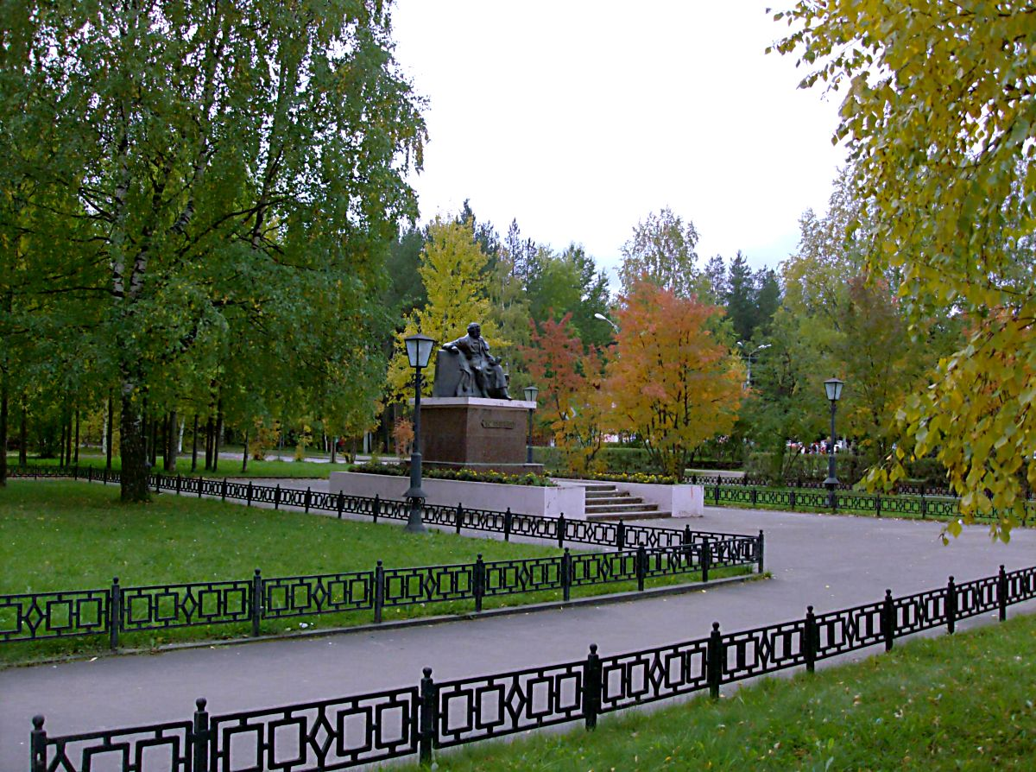

Slide 6
*
«Уважение к минувшему – вот черта, отличающая образованность от дикости»
А. С. Пушкин

Slide 7
Требования времени
Личность учителя
Традиции
История как источник духовно-нравственного развития
Любовь к Родине

Slide 8
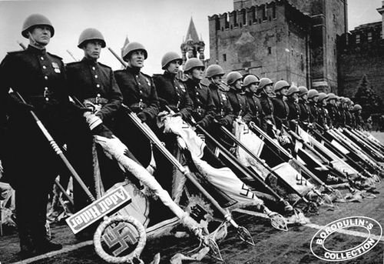
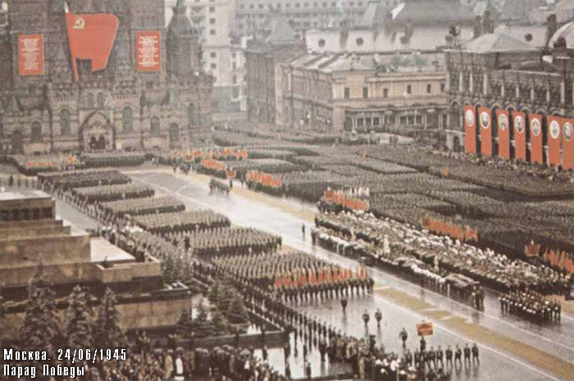
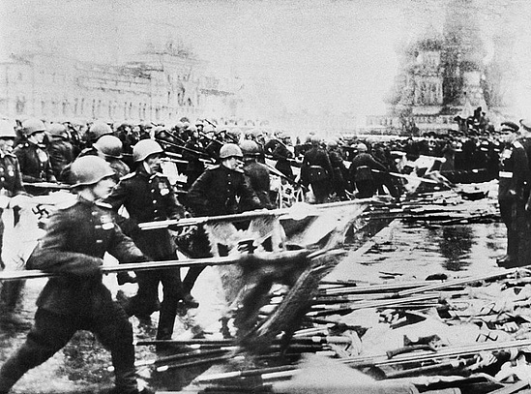
Какие нравственные характеристики человека помогают найти ответ?
…

Slide 9
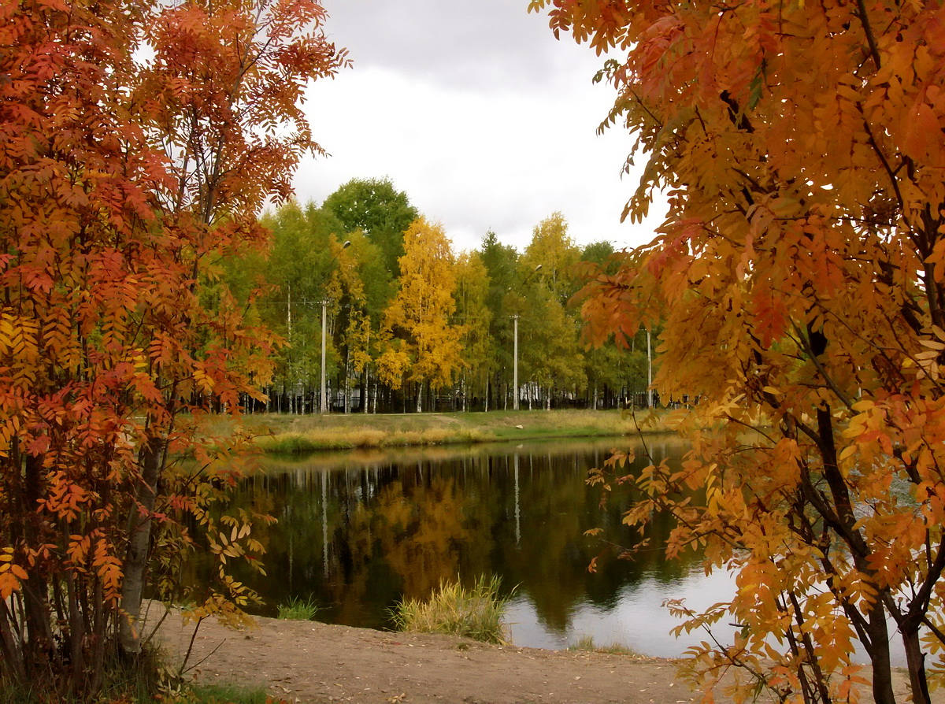

Slide 10
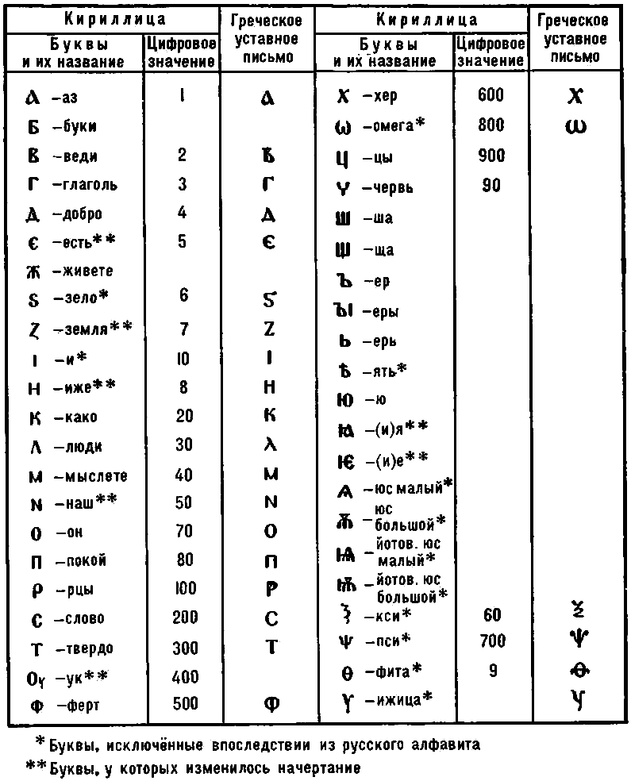
11

Slide 11
Я буквы знаю.
Письменность - есть достояние.
Трудитесь усердно, земляне,
Как подобает разумным людям.
Постигайте мироздание!
Несите знание убежденно:
Учение - дар Божий!
Дерзайте, вникайте, чтобы
Сущего свет познать!

Slide 12
«На небе есть Бог,
а на земле - Россия»

